Slide 1
Длинная арифметика
Дальневосточный федеральный университет
Алгоритмы и структуры данных
Обучающийся Щербак Ирина Сергеевна Б9121-09.03.03пикд
Руководитель Кленин Александр Сергеевич
2022

Slide 2
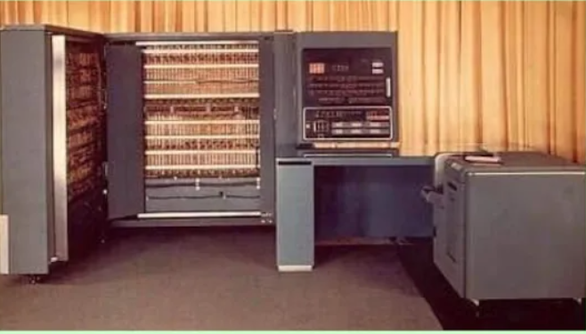
История
Первый бизнес-компьютер IBM 702

Slide 3



Информация
Для чего и как работает алгоритм?
Языки, которые поддерживают длинную арифметику

Slide 4
Сложение
Пример
1234567890987654321
123456789
1234567891111111110

Slide 5
Вычитание
Пример
1234567890987654321
123456789
1234567890864197532

Slide 6
Умножение
Пример
1234567890987654321
123456789
152415787623837841112635269

Slide 7
Деление
Пример
1234567890987654321
123456789
10000000008

Slide 8
Заключение

